Slide 1
TÜBİTAK
Araştırma Destek Programları Başkanlığı
Doç. Dr. Cengiz ARICI
ARDEB Bşk. Yrd. V.
20 Haziran 2019 Perşembe

Slide 2
Sunum İçeriği
Temel Stratejiler
Destek Programları
İstatistikler
Fikri Haklar
Yenilikler
Arayüzler
1
2
3
4
5
6
2

Slide 3
2018 Yılı ve Ötesi
Bilim Merkezi, Teknoloji Üssü ve İleri Sanayi Ülkesi Bir Türkiye
3

Slide 4
2018 Yılı ve Ötesi
Araştırma, Teknoloji Geliştirme ve Yenilik Ekosisteminde
Ulusal Hedeflere Odaklanmış
Nitelikli Bilgi ve Nitelikli İnsan
Nitelikli Bilgi
Değer zinciri boyunca bilginin sistematik akışına izin verecek araçlar
Odaklı bilgi üretimi
Nitelikli İnsan
Bireylerin desteklenmesi değil kritik kitlenin oluşturulması
Kurumsal bazda tetikleme
Hedeflere erişim/Çıktı bazlı aşamalı destek
Sektörler arasında bilgi akışını sağlayacak insan kaynağı hareketliliği
4

Slide 5
Destek Programları
Dönemli
(Mart/Eylül)
1001
ARDEB
Destek Programları
Çağrılı
1000, 1003, 1004, 1007, 1009, 1071, Era-Net, İkili İşbirliği
365 Gün
1002, 1005, 3501, COST
5
Notes:
3001 programı başvuruya kapatılmıştır.

Slide 6
1000 - Üniversitelerin Ar-Ge Potansiyelinin Artırılmasına Yönelik Destek Programı
Çağrılı
Açılan Çağrı: 2015 - Üniversitelerde Ar-Ge Strateji Belgesi Hazırlatılması ve Uygulatılması
Yeni Çağrı
Destek Süresi | Destek Miktarı
≤ 36 ay | Çağrıda Belirtilir
Ayrıntılı Bilgi: https://www.tubitak.gov.tr/tr/destekler/akademik/ulusal-destek-programlari/1000/icerik-1000-2015-1-universitelerde-ar-ge-strateji-belgesi-hazirlatilmasi-ve-uygulatilmasi
2015 yılında açılan çağrıya 229 başvuru gelmiş, bunların 76'sı desteklenmiş, sonuçta 44 Ar-Ge
Strateji Belgesi uygulama aşamasına geçmiştir.
6
Notes:
Amaç: Üniversitelerin Ar-Ge potansiyellerinin artırılmasına yönelik belirlenecek çağrı başlıkları kapsamındaki projeleri desteklemek. Bütçe ve süre: Çağrıda belirtilir. Başvuru Yöntemi: Çağrılı

Slide 7
Üniversite Yetkinlik Analizi Çalışması
Üniversiteler Hakkında Objektif Veriye Dayalı Bilgi!
Üst Düzey Önceliklendirme Grupları
120 Teknoloji Alt Alanı ve 143 Üniversite
7 Yetkinlik Endeksi Göstergesi
Hacim Göstergeleri (%60)
Kalite Göstergeleri (%40)
Üni. Yayın Sayısı / Dünya Yayın Sayısı
Üni. Yayın Yapan Akademisyen Sayısı
TÜBİTAK Destekli Proje Sayısı
TÜBİTAK Destekli Projelerin Bütçesi
Bağıl Odaklanma Endeksi (Uzmanlaşma)
Bağıl Atıf Etkisi (RCI)
En Fazla Atıf Alan %10’luk Dilim
Ayrıntılı Bilgi: https://www.tubitak.gov.tr/tr/duyuru/universite-yetkinlik-analizi-calismasi-yayinlandi
7
Notes:
Yetkinlik Göstergeleri
İlgili alanda dünya toplam yayın sayısı içinde üniversitenin payı
İlgili alanda üniversitede yayın yapan akademisyen sayısı
İlgili alanda üniversitenin TÜBİTAK destekli projelerine ait bütçe toplamı
İlgili alanda üniversitenin TÜBİTAK destekli proje sayısı
İlgili alanda üniversitenin Türkiye’ye görece bağıl odaklanma endeksi
İlgili alanda üniversitenin dünyaya görece bağıl atıf endeksi (relative citation index)
İlgili alanda üniversitenin atıf açısından dünya çapında en fazla atıf alan ilk %10’luk dilime girmiş yayın sayısı

Slide 8
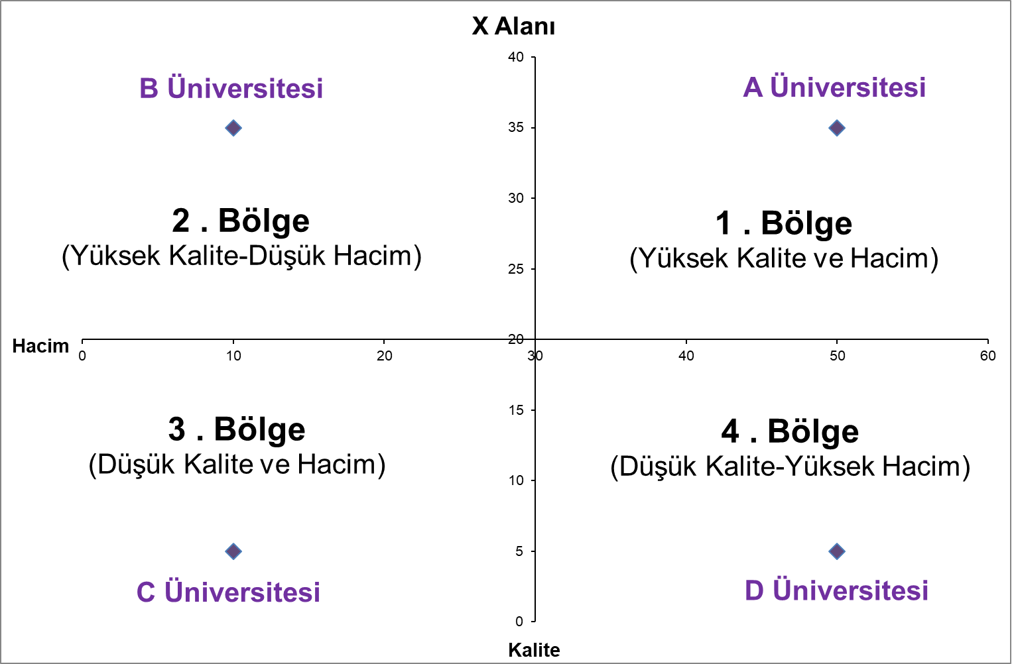
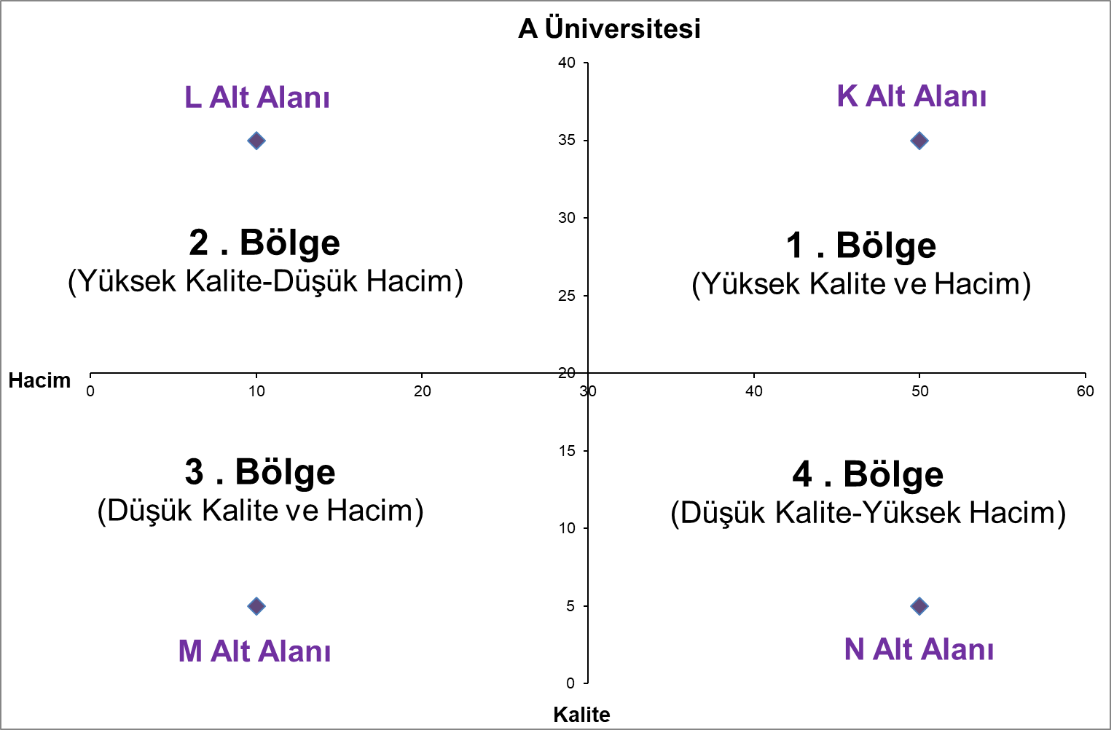
Üniversite Yetkinlik Analizi Çalışması
Üniversiteler Hakkında Objektif Veriye Dayalı Bilgi!
Alan Bazlı
Üniversite Bazlı
8

Slide 9
1002 - Hızlı Destek Programı
365 Gün Başvuru
Acil
Kısa Süreli
Düşük Bütçeli
Kotadan Çıkarıldı
Bütçe Limiti Yükseltildi
Destek Süresi | Destek Miktarı
≤ 12 ay | ≤ 45.000 TL
9
Notes:
Amaç : Acil, kısa süreli ve küçük bütçeli araştırma projelerini desteklemek

Slide 10
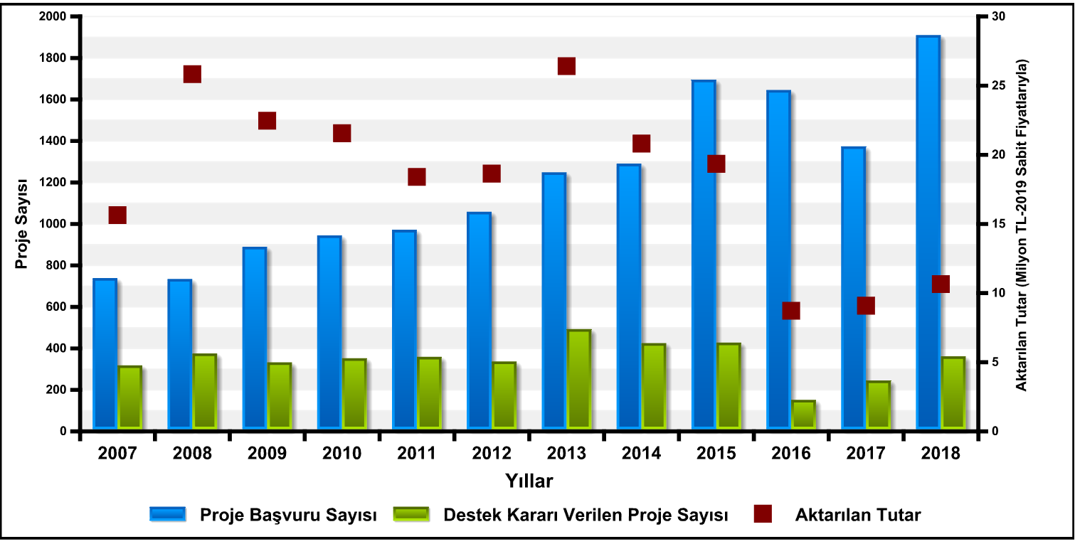
1002 - Hızlı Destek Programı
2007-2018 yılları arası 14.387 proje önerisi alınmış, bunların 4.065‘i desteklenerek 217 milyon TL
bütçe aktarılmıştır.
10
Notes:
Makale sayıları kişilerin beyanında belirtilen yayın tarihi (PTS kayıtları) esas alınarak belirlenmiştir.
*Proje Başvuru Sayısı: O yıl içinde ARDEB’e önerilen toplam proje sayısını ifade eder.
**Desteklenmesine Karar Verilen Proje Sayısı: O yıl içinde ARDEB tarafından desteklenmesine karar verilen toplam proje sayısını ifade eder (Bir önceki yılda önerilen ve bilimsel değerlendirme süreci devam eden projeleri de içerebilir).

Slide 11
1005 - Ulusal Yeni Fikirler ve Ürünler Araştırma Destek Programı
365 Gün Başvuru
Yeni Ürün, Süreç, Yöntem, Model Geliştirme
Bütçe Limiti Yükseltildi
Destek Süresi | Destek Miktarı
≤ 18 ay | ≤ 300.000 TL
11
Notes:
Amaç : Dışa bağımlılığımızı azaltacak ve ülkemizin rekabet gücünü artıracak ulusal veya uluslararası ölçekte yeni bir ürün / süreç / yöntem / model geliştirme amacına yönelik projeleri desteklemek (Yerel özgünlük)

Slide 12
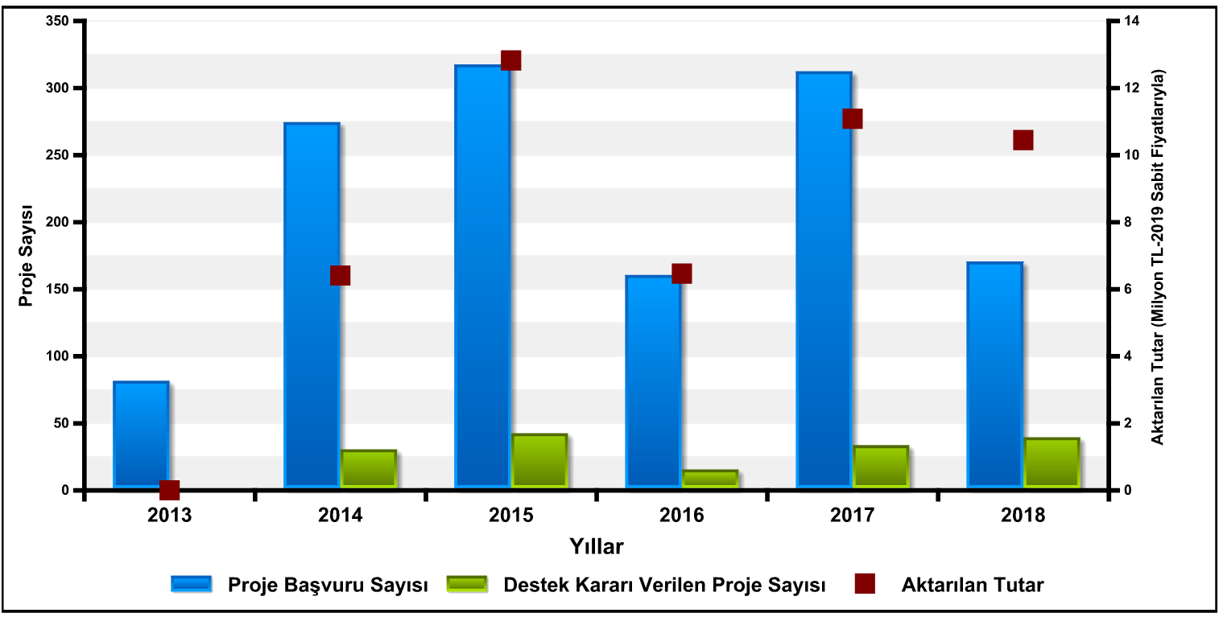
1005 - Ulusal Yeni Fikirler ve Ürünler Araştırma Destek Programı
2013-2018 yılları arası 1.308 proje önerisi alınmış, bunların 154‘ü desteklenerek 47 milyon TL
bütçe aktarılmıştır.
12
Notes:
Makale sayıları kişilerin beyanında belirtilen yayın tarihi (PTS kayıtları) esas alınarak belirlenmiştir.
*Proje Başvuru Sayısı: O yıl içinde ARDEB’e önerilen toplam proje sayısını ifade eder.
**Desteklenmesine Karar Verilen Proje Sayısı: O yıl içinde ARDEB tarafından desteklenmesine karar verilen toplam proje sayısını ifade eder (Bir önceki yılda önerilen ve bilimsel değerlendirme süreci devam eden projeleri de içerebilir).

Slide 13
3501 - Kariyer Geliştirme Programı
365 Gün Başvuru
Kariyerine Yeni Başlayan Genç Araştırmacılar
Doktoralı/Tıpta Uzmanlık
Farklı Bir Kurum
Bütçe Limiti Yükseltildi
Seyahat Ödeneği!
(15 Bin TL+25 Bin TL)
Destek Süresi | Destek Miktarı
≤ 36 ay | ≤ 360.000 TL
13
Notes:
Amaç: Kariyerlerine yeni başlayan genç doktoralı / tıpta uzman bilim insanlarının çalışmalarını teşvik ederek bu amaca yönelik projeleri desteklemek (Doktorasından farklı kurum vurgulanmalı)
Kariyer programı kapsamında;
15.000 TL: Kongre/konferans/seminer/sempozyum vb. bilimsel nitelikli organizasyonlara katılım için proje kapsamında yapılacak yurt içi/yurt dışı seyahatlere verilebilecek destek miktarları toplamının üst limiti
25.000 TL: Yurt içi/yurt dışı bilimsel nitelikli organizasyonlara (kongre/ konferans/seminer/sempozyum vb.) katılım için verilen destek miktarına ilave olarak; proje konusu ile ilgili olma koşuluyla, yurt dışı araştırma kurum/kuruluş/merkezlerine (arşiv/herbaryum vb.) yapılacak çalışma ziyaretleri için verilebilecek toplam destek miktarının üst limit

Slide 14
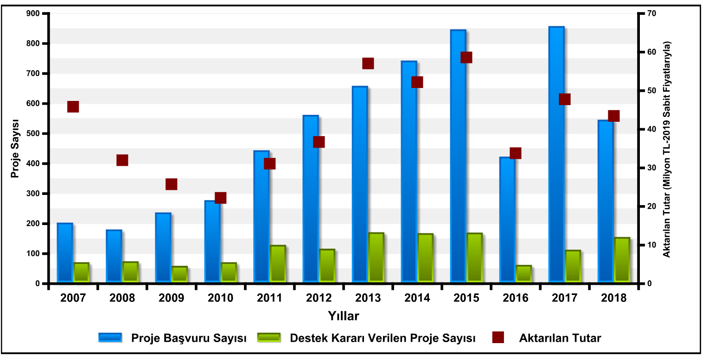
3501 - Kariyer Geliştirme Programı
2007-2018 yılları arası 5.932 proje önerisi alınmış, bunların 1.311‘i desteklenerek 486 milyon TL
bütçe aktarılmıştır.
14
Notes:
Makale sayıları kişilerin beyanında belirtilen yayın tarihi (PTS kayıtları) esas alınarak belirlenmiştir.
*Proje Başvuru Sayısı: O yıl içinde ARDEB’e önerilen toplam proje sayısını ifade eder.
**Desteklenmesine Karar Verilen Proje Sayısı: O yıl içinde ARDEB tarafından desteklenmesine karar verilen toplam proje sayısını ifade eder (Bir önceki yılda önerilen ve bilimsel değerlendirme süreci devam eden projeleri de içerebilir).

Slide 15
1001 - Bilimsel ve Teknolojik Araştırma Projelerini Destekleme Programı
Dönemli (Mart-Eylül)
İlk Destek Programı
(9 Ekim 1965)
ARDEB'e İlk Defa Başvurana
Avans Puan
Bütçe Limiti İki Katına Çıkarıldı
Eşik Değerin Hemen Altında Kalan Projelere Revizyon İmkanı
Destek Süresi | Destek Miktarı
≤ 36 ay | ≤ 720.000 TL
15
Notes:
Amaç: Yeni bilgiler üretilmesi, bilimsel yorumların yapılması veya teknolojik problemlerin çözümlenmesi için bilimsel esaslara uygun olan projeleri desteklemek

Slide 16
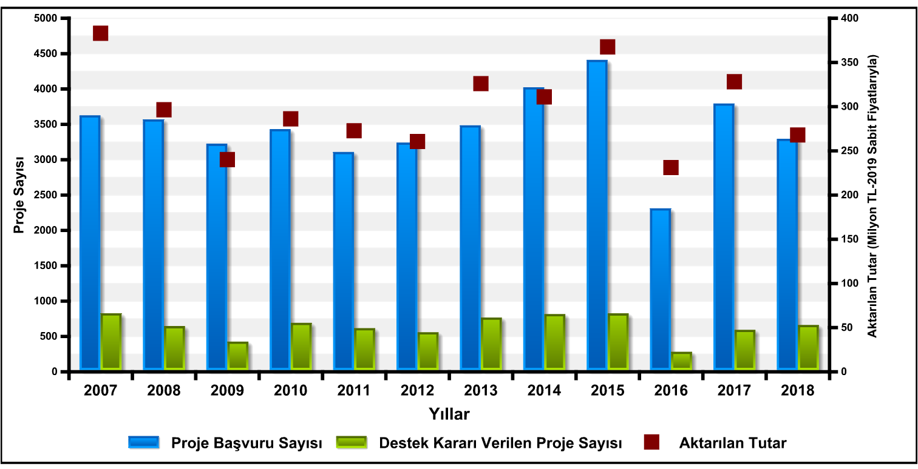
1001 - Bilimsel ve Teknolojik Araştırma Projelerini Destekleme Programı
2007-2018 yılları arası 41.242 proje önerisi alınmış, bunların 7.430‘u desteklenerek 3,57 milyar TL
bütçe aktarılmıştır.
16
Notes:
Makale sayıları kişilerin beyanında belirtilen yayın tarihi (PTS kayıtları) esas alınarak belirlenmiştir.
*Proje Başvuru Sayısı: O yıl içinde ARDEB’e önerilen toplam proje sayısını ifade eder.
**Desteklenmesine Karar Verilen Proje Sayısı: O yıl içinde ARDEB tarafından desteklenmesine karar verilen toplam proje sayısını ifade eder (Bir önceki yılda önerilen ve bilimsel değerlendirme süreci devam eden projeleri de içerebilir).

Slide 17
Uluslararası İşbirlikleri
İkili anlaşmalar kapsamında 50 ülkeden 62 farklı kurum,
Çok taraflı platformlar aracılığı ile 92 farklı ülke ile işbirliği imkanı
COST 365 Gün Başvuru
Era-Net, İkili İşbirliği Projeleri Çağrılı
Bütçe Limiti İki Katına Çıkarıldı
Yeni! 1071 Programı
Destek Süresi | Destek Miktarı
≤ 36 ay | ≤ 720.000 TL
17
Notes:
Amaç: Yeni bilgiler üretilmesi, bilimsel yorumların yapılması veya teknolojik problemlerin çözümlenmesi için bilimsel esaslara uygun olan projeleri desteklemek

Slide 18
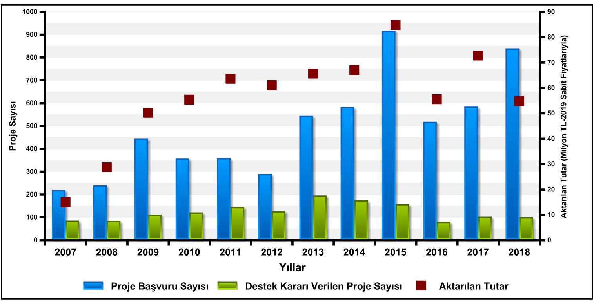
Uluslararası Projeler
2007-2018 yılları arası 5.846 proje önerisi alınmış, bunların 1.433‘ü desteklenerek 674 milyon TL
bütçe aktarılmıştır.
18
Notes:
Makale sayıları kişilerin beyanında belirtilen yayın tarihi (PTS kayıtları) esas alınarak belirlenmiştir.
*Proje Başvuru Sayısı: O yıl içinde ARDEB’e önerilen toplam proje sayısını ifade eder.
**Desteklenmesine Karar Verilen Proje Sayısı: O yıl içinde ARDEB tarafından desteklenmesine karar verilen toplam proje sayısını ifade eder (Bir önceki yılda önerilen ve bilimsel değerlendirme süreci devam eden projeleri de içerebilir).

Slide 19
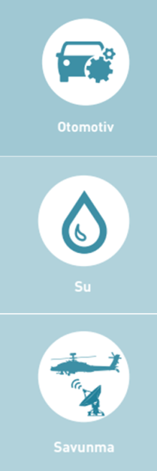
1003 - Öncelikli Alanlar Ar-Ge Projeleri Destekleme Programı
Çağrılı
2 Aşamalı Başvuru
Öncelikli Alanlardaki Projeler
Sosyal ve Beşeri Bilimler Eklendi
Bütçe Limiti Yükseltildi
BİT
Makine-İmalat
Otomotiv
Gıda
Enerji
Su
Uzay
Sağlık
Savunma
Destek Süresi | Destek Miktarı
≤ 36 ay | ≤ 3.750.000 TL
(≤ 24 ay)
19
Notes:
Amaç: Öncelikli alanlarda sonuç odaklı, izlenebilir hedefleri olan, ilgili bilim/teknoloji alanlarının dinamiklerini gözeten ve yurt içinde yapılan Ar-Ge projelerini desteklemek

Slide 20
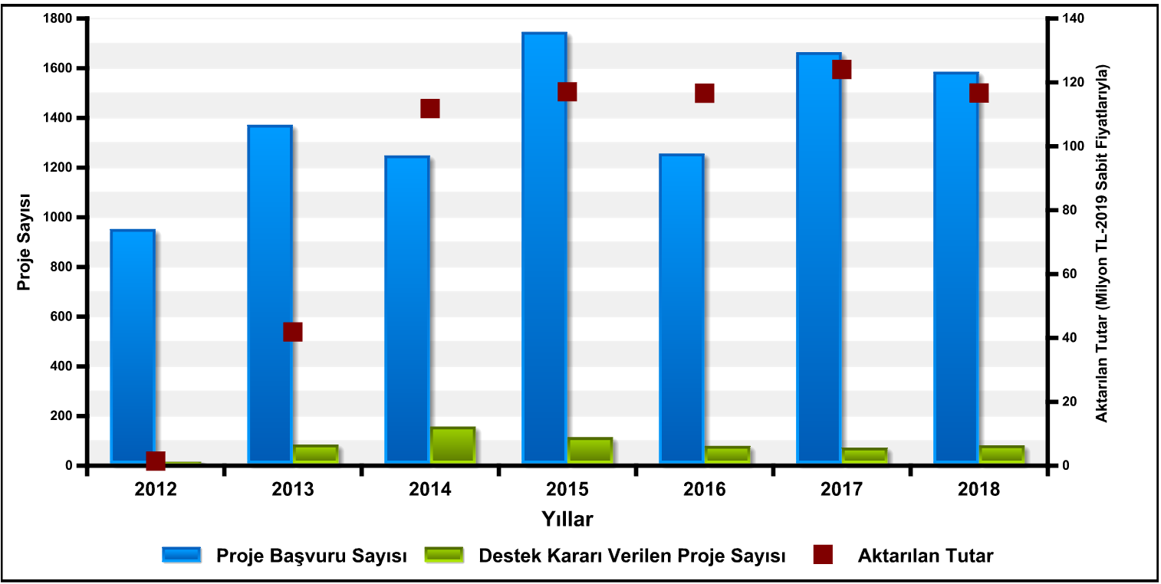
1003 - Öncelikli Alanlar Ar-Ge Projeleri Destekleme Programı
2012-2018 yılları arası 1.aşamaya 9.767 proje önerisi alınmış, bunların 546‘sı desteklenerek 629 milyon TL
bütçe aktarılmıştır.
20
Notes:
Makale sayıları kişilerin beyanında belirtilen yayın tarihi (PTS kayıtları) esas alınarak belirlenmiştir.
*Proje Başvuru Sayısı: O yıl içinde ARDEB’e önerilen toplam proje sayısını ifade eder.
**Desteklenmesine Karar Verilen Proje Sayısı: O yıl içinde ARDEB tarafından desteklenmesine karar verilen toplam proje sayısını ifade eder (Bir önceki yılda önerilen ve bilimsel değerlendirme süreci devam eden projeleri de içerebilir).

Slide 21
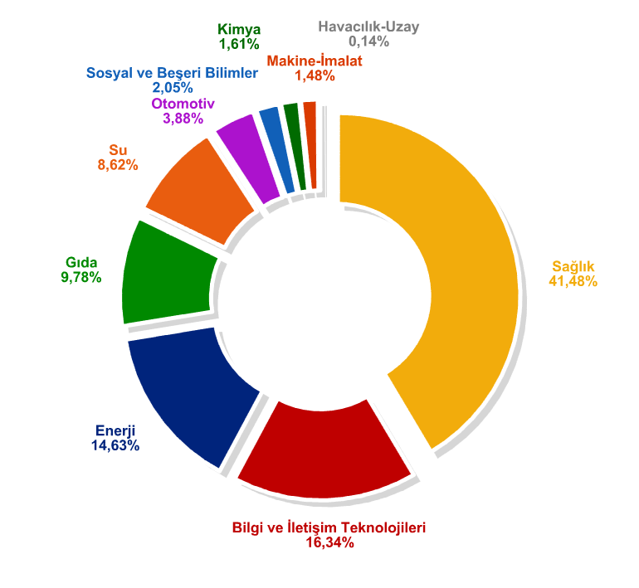
1003 Proje Desteklerinin Sektörlere Göre Dağılımı (2012-2018)

Slide 22
1007 - Kamu Kurumları Araştırma ve Geliştirme Projelerini Destekleme Programı
Çağrılı
Kamu Kurumlarının Yararına Ar-Ge Projeleri
Proje Sonuçları Uygulama Planı (PSUP)
Destek Süresi | Destek Miktarı
≤ 48 ay | Çağrıda Belirtilir
22
Notes:
Amaç: Kamu kurumlarının Ar-Ge ile giderilebilecek ihtiyaçlarının karşılanmasına ya da sorunlarının çözümüne yönelik projeleri desteklemek

Slide 23
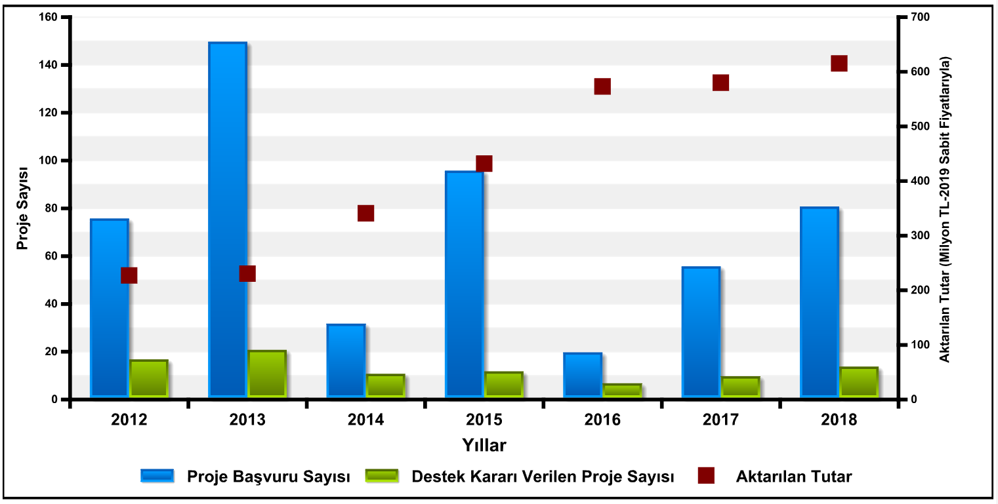
1007 - Kamu Kurumları Araştırma ve Geliştirme Projelerini Destekleme Programı
2012-2018 yılları arası 504 proje önerisi alınmış, bunların 85'i desteklenerek 3 milyar TL bütçe aktarılmıştır.
23
Notes:
*Proje Başvuru Sayısı: O yıl içinde ARDEB’e önerilen toplam proje sayısını ifade eder.
**Desteklenmesine Karar Verilen Proje Sayısı: O yıl içinde ARDEB tarafından desteklenmesine karar verilen toplam proje sayısını ifade eder (Bir önceki yılda önerilen ve bilimsel değerlendirme süreci devam eden projeleri de içerebilir).
***KAMAG ve SAVTAG toplam verileridir.

Slide 24
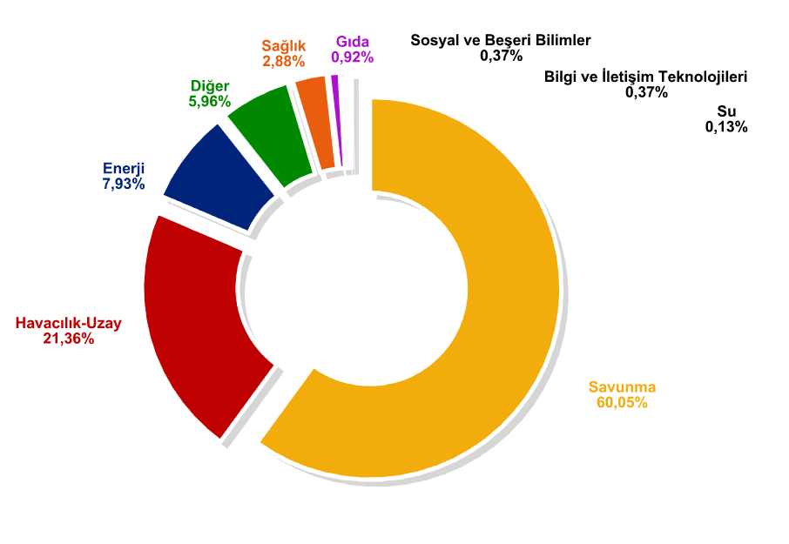
1007 Proje Desteklerinin Sektörlere Göre Dağılımı (2012-2018)

Slide 25
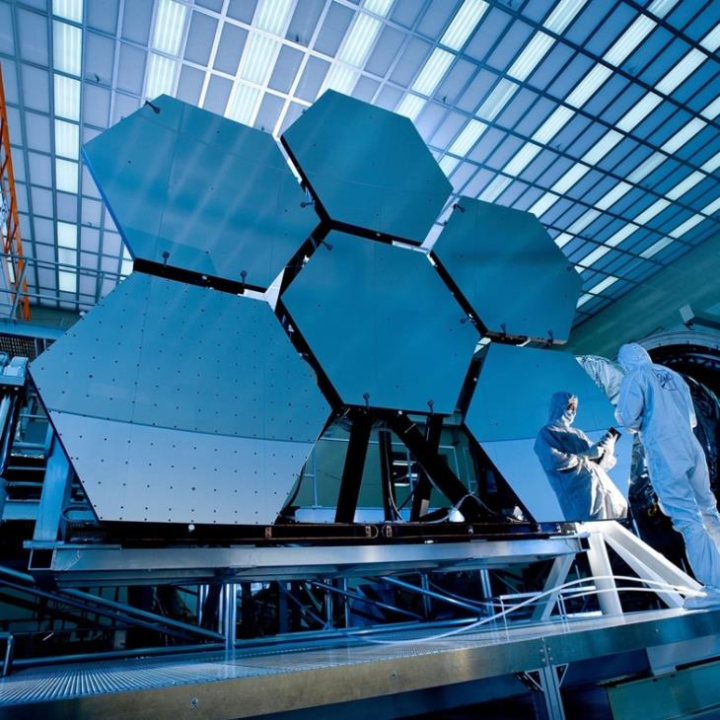
1004 - Mükemmeliyet Merkezi Destek Programı
Çağrılı
1.Faz, 2.Faz
Araştırma Üniversiteleri ve Ar-Ge Merkezleri* İşbirliği
Yüksek Teknoloji
Yüksek Bütçe
Fikri ve Sınai Haklar
*6550 sayılı Kanun kapsamında yeterlik alan Ar-Ge merkezleri
Yeni Çağrı Açıldı!
«Yüksek Teknoloji Platformları Çağrısı»
Ön başvurular değerlendirildi.
10 Projeye 50 Milyon TL’ye Kadar Destek
Destek Süresi | Destek Miktarı
≤ 48 ay | Çağrıda Belirtilir
25
Notes:
Amaç: Öncelikli alanlarda sonuç odaklı, izlenebilir hedefleri olan, ilgili bilim/teknoloji alanlarının dinamiklerini gözeten ve yurt içinde yapılan Ar-Ge projelerini desteklemek

Slide 26
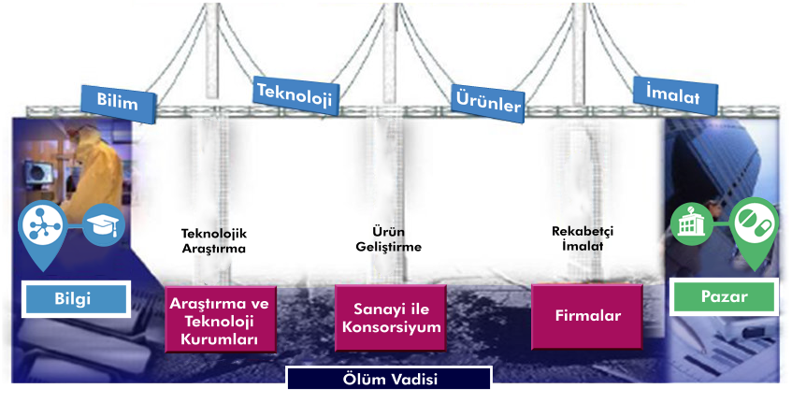
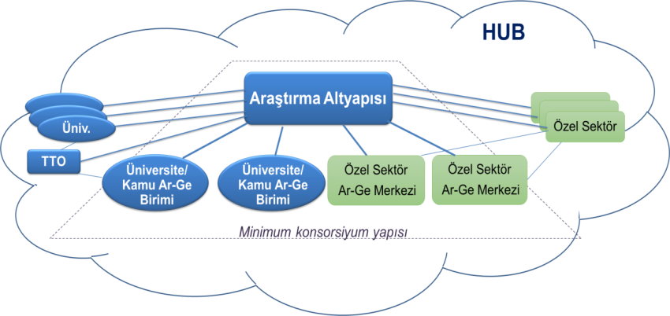
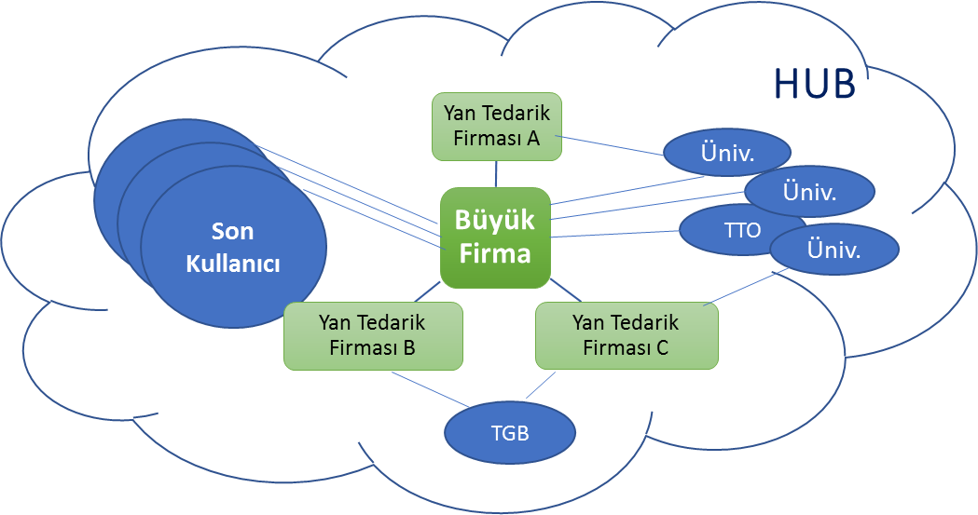
Değer Zincirinde Çıktı Odaklı Yapılara Destek
emi
Sanayi
Akademi
Sanayi
THS1
THS 2
THS 3
THS 4
1
2
3
5
1
2
3
5
9
THS 5
S 6
S 7
S 8
S 9
4
6
7
8
THS 9
4
THS 6
THS 7
THS 8
Ar-Ge Stratejisi
Özel Sektör Ar-Ge Merkezlerine Kritik Teknolojilerin Transferi
-TÜBİTAK Ar-Ge Desteği-
*Araştırma Üniversiteleri ve 6550 Yeterlik Verilen Altyapılar
T.C. BİLİM, SANAYİ VE TEKNOLOJİ BAKANLIĞI
26

Slide 27
Yüksek Teknoloji Platformları Çağrısı (1004 Programı)
Ön başvuru sonuçları
2023
28 Eylül 2018
5 Kasım 2018
25 Ekim 2019
≤ 12 AY
≤ 48 AY
Ön Başvuru
≤ 100.000 TL
≤ 50 Milyon TL
SAYEM 1007
Faz 1
Faz 2
Değerlendirme
Panel Değerlendirmesi
Amaç ve Kapsam
Yetkinlik
Yüksek Teknoloji Platformu Oluşturma Planı
Teknoloji kazanım yol haritası
Yönetişim modeli
Fikri ve sınai hakların kullanımı/paylaşımı /yönetimi
3
4
5
6
7
8
9
THS
27

Slide 28
BİDEB 2237-B Proje Eğitim Etkinlikleri Desteği Programı
Yılda 2 Defa
Uygulamalı Araştırma Projesi Hazırlama Teknikleri
Tecrübeli Araştırmacılardan Teorik ve Pratik Uygulamalı Eğitim
Bütçe Limiti Yükseltildi
Destek Süresi | Destek Miktarı
≤ 3 gün | ≤ 50.000 TL
2012-2017 yılları arasında 575 etkinlik desteği başvurusu alınmış, bunların 320’si desteklenmiş ve 10.552 kişi etkinliklere katılım sağlamıştır.
28
Notes:
Doktora öğrencilerine veya doktoralı araştırmacılara yönelik teorik veya pratik uygulamalar içeren proje hazırlama eğitimleri için kullanılır. Destek kapsamı: Organizasyon Desteği, Katılımcı Desteği
Ders Ücretleri. Üst limit: 50.000 TL.

Slide 29
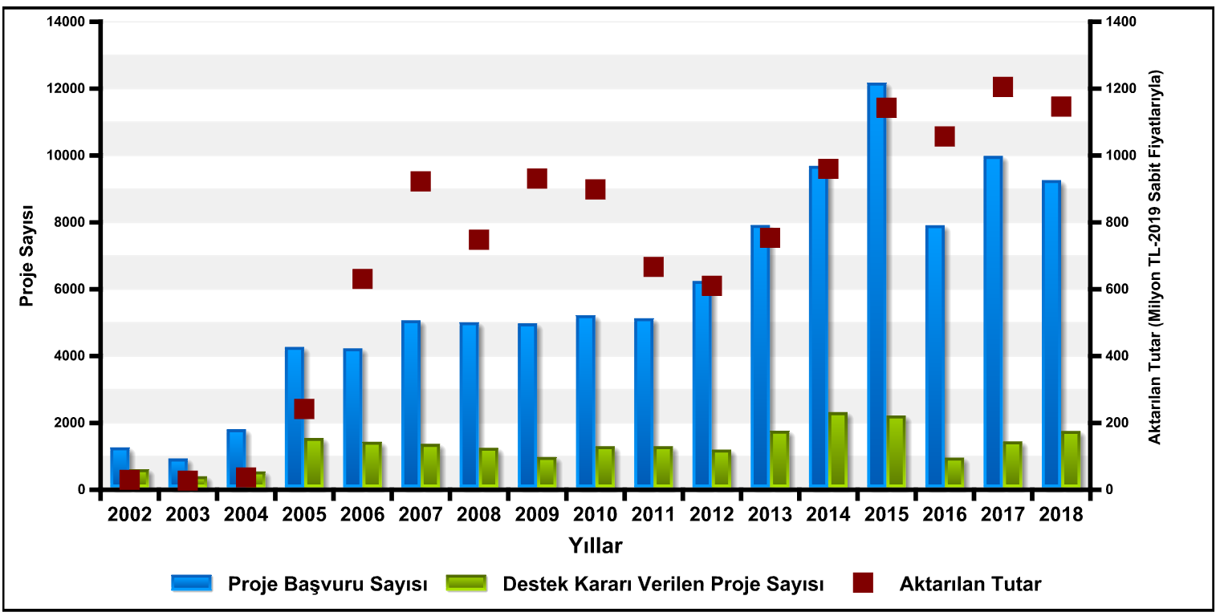
İstatistikler-Proje Sayıları
2002 yılında 1.198 proje önerilmişken, bu sayı 2018’de 9.199 olmuştur.
2002 yılında yürürlükteki projelere 29 milyon TL aktarılmışken, bu tutar 2018’de 1,14 milyar TL olmuştur.
29
Notes:
*Proje Başvuru Sayısı: O yıl içinde ARDEB’e önerilen toplam proje sayısını ifade eder.
**Desteklenmesine Karar Verilen Proje Sayısı: O yıl içinde ARDEB tarafından desteklenmesine karar verilen toplam proje sayısını ifade eder (Bir önceki yılda önerilen ve bilimsel değerlendirme süreci devam eden projeleri de içerebilir).
***KAMAG ve SAVTAG verileri dahildir.
****2002 yılında 548 proje desteklenmişken, bu sayı 2017’de 1.379 olmuştur.
Makale Sayıları:
2013: 142
2014: 603
2015: 650
2016: 660
2017: 690

Slide 30
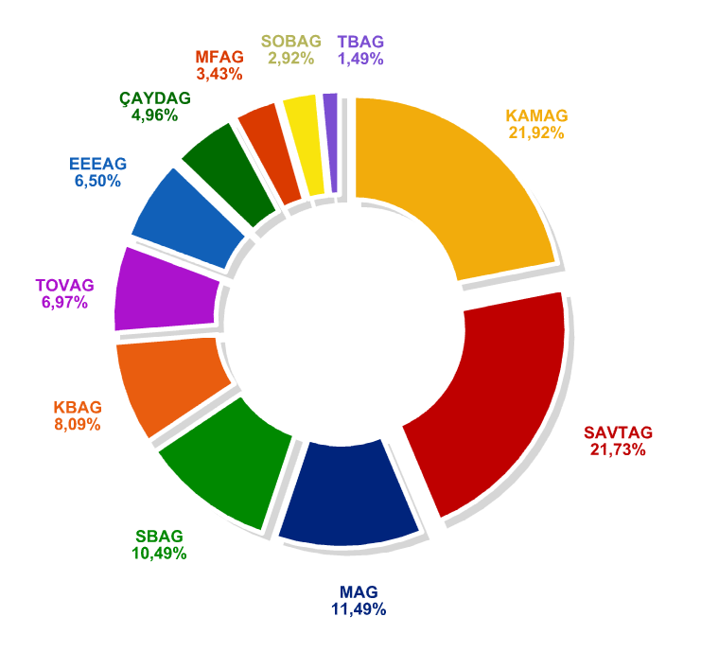
ARDEB Grup Bazlı Proje Destekleri (2012-2018)

Slide 31
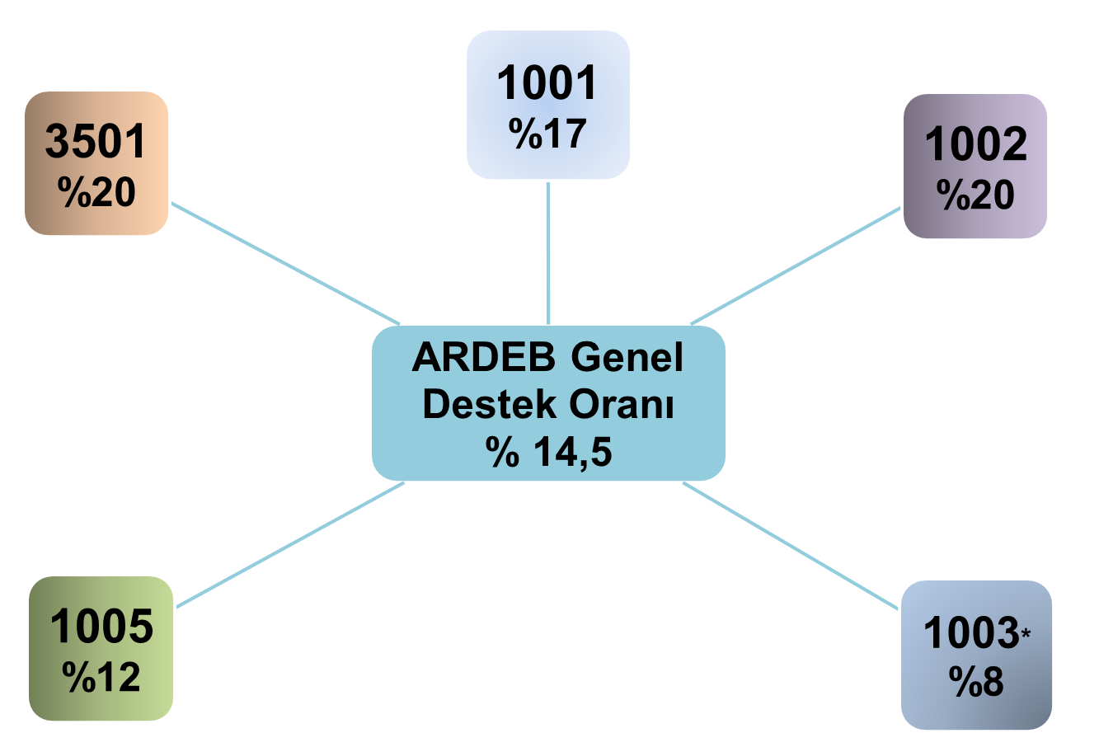
İstatistikler - ARDEB Programları Genel Destek Oranları¹ (2018)
¹Destek oranları 2018 yılı içinde önerilen projelerin kaç tanesinin desteklendiği esas alınarak belirlenmiştir.
*1003 Programında ikinci aşamada önerilen proje sayısı esas alınmıştır.
31

Slide 32
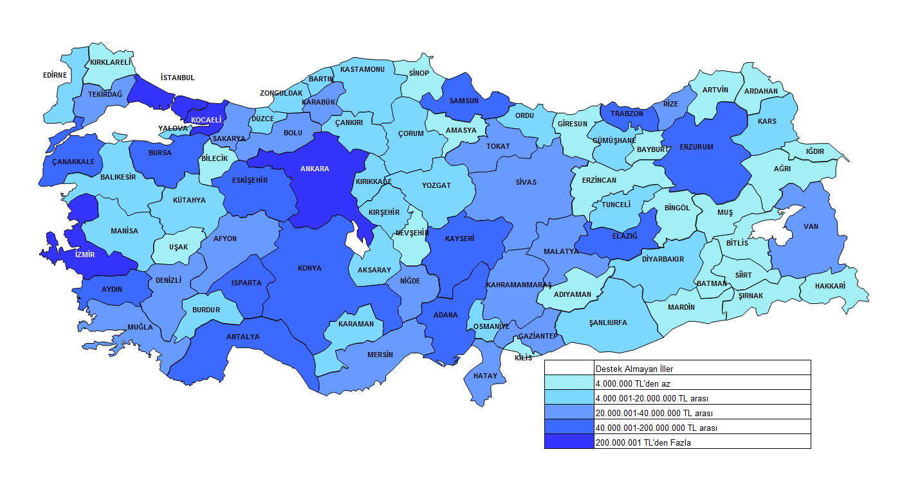
Destek Haritası (2009-2018)
*2019 sabit fiyatlarıyla
32

Slide 33
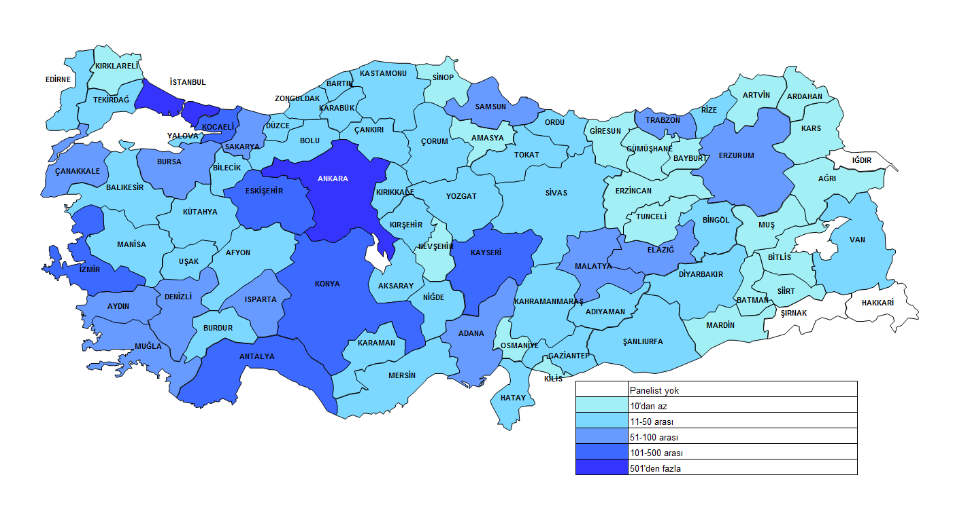
Panelist Haritası (2014-2018)
33

Slide 34
Bolu Abant İzzet Baysal Üniversitesi ARDEB İstatistikleri
34

Slide 35
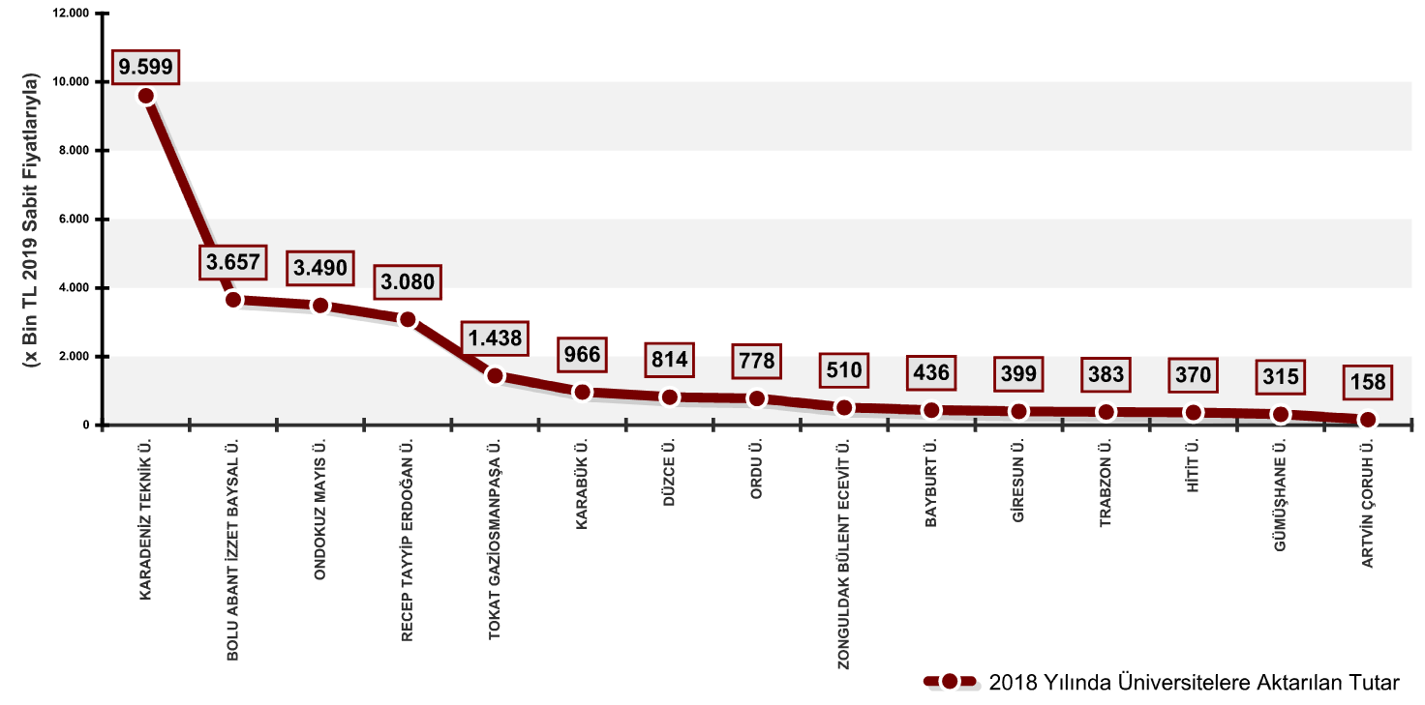
Karadeniz Bölgesi’nde Destek Alan İlk 15 Üniversite
Bolu Abant İzzet Baysal Üniversitesi, 2018 yılında Karadeniz Bölgesinde destek alan 18 üniversite içinde 2. sıradadır.

Slide 36
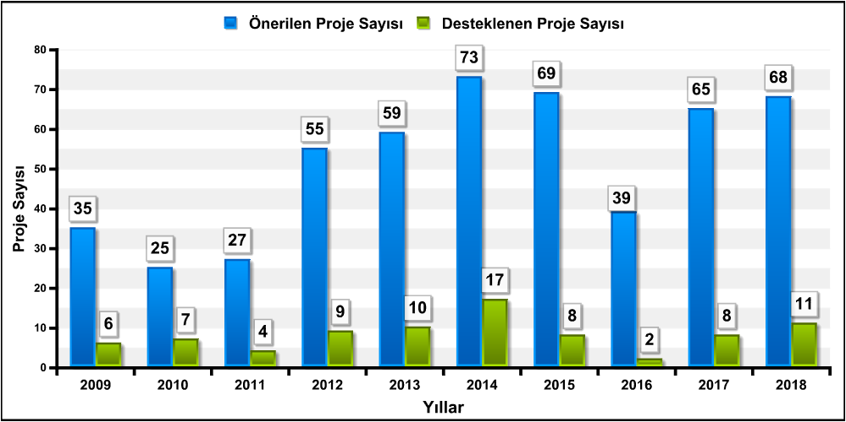
Bolu Abant İzzet Baysal Ü. Proje Dağılımı (Son 10 Yıl, Yıl Bazlı)
2009-2018 yılları arasında Bolu Abant İzzet Baysal Üniversitesinden ARDEB’e 515 proje önerilmiş, yine aynı dönemde 82 projenin desteklenmesine karar verilmiştir.

Slide 37
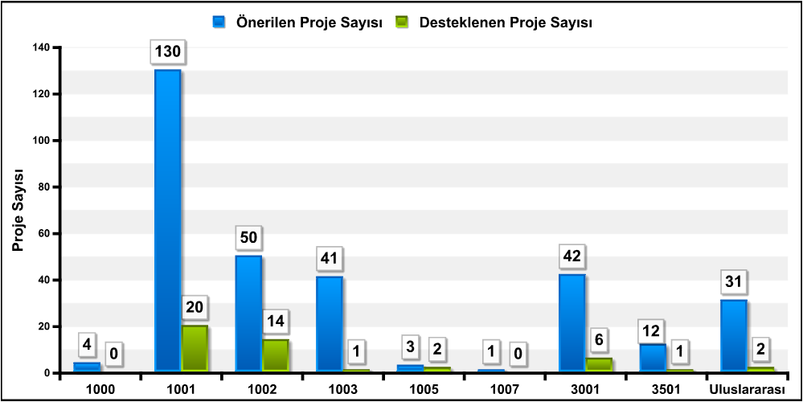
Bolu Abant İzzet Baysal Ü. Proje Dağılımı (Son 5 Yıl, Program Bazlı)
2014-2018 yılları arasında Bolu Abant İzzet Baysal Üniversitesinden ARDEB’e 314 proje önerilmiş, yine aynı dönemde 46 projenin desteklenmesine karar verilmiştir.

Slide 38
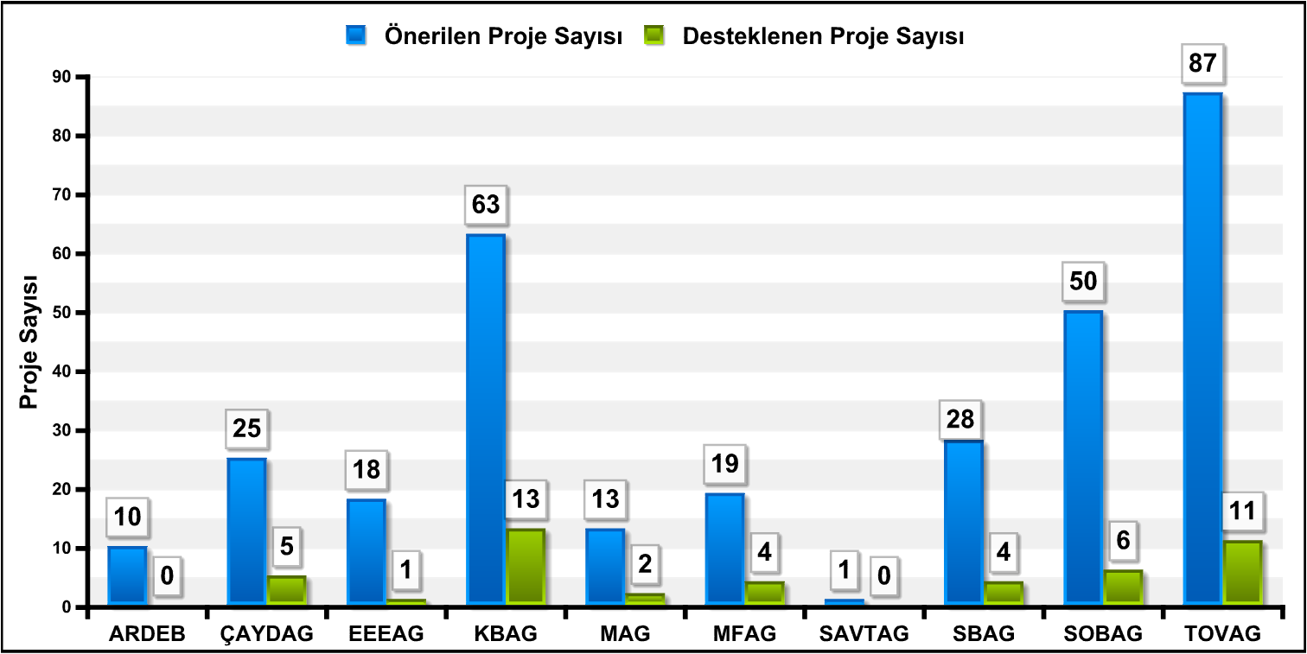
Bolu Abant İzzet Baysal Ü. Proje Dağılımı (Son 5 Yıl, Araştırma Grubu Bazlı)
2014-2018 yılları arasında Bolu Abant İzzet Baysal Üniversitesinden ARDEB’e 314 proje önerilmiş, yine aynı dönemde 46 projenin desteklenmesine karar verilmiştir.

Slide 39
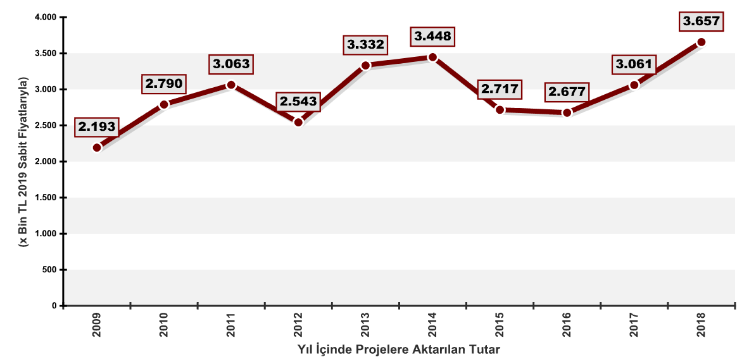
Bolu Abant İzzet Baysal Üniversitesine Son 10 Yılda Aktarılan Destek Tutarı
Bolu Abant İzzet Baysal Üniversitesine son 10 yılda (2009-2018) ARDEB destek programları kapsamında toplam 29,5 milyon TL (2019 sabit fiyatlarıyla) destek sağlanmıştır.

Slide 40
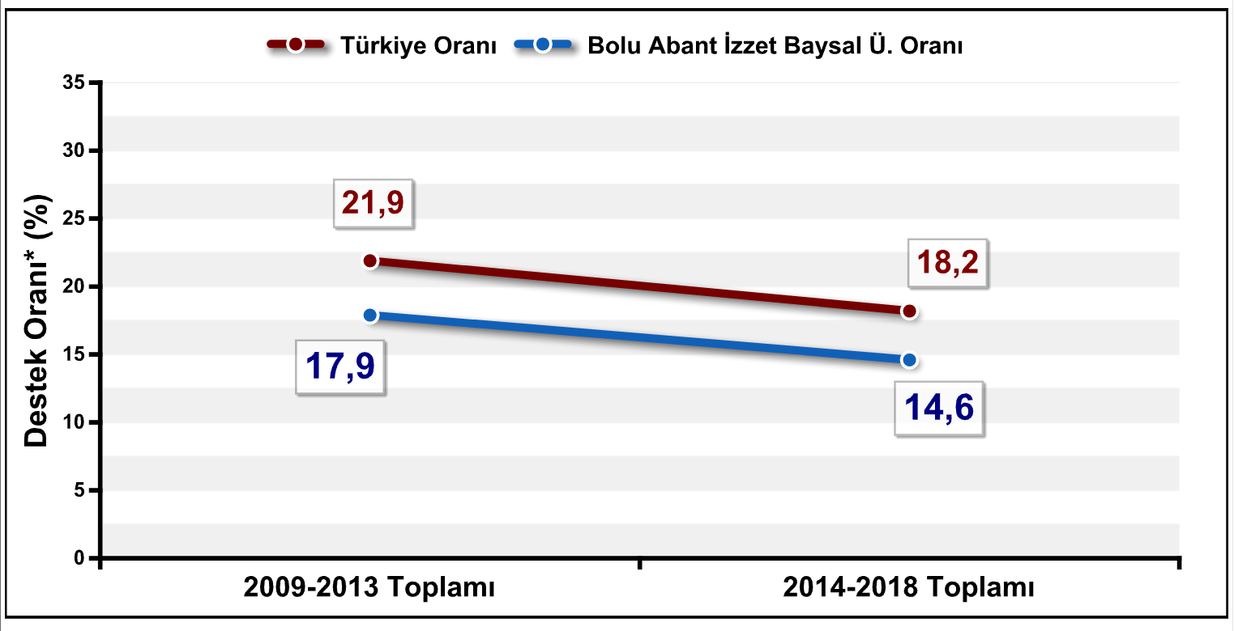
Proje Destek Oranları Karşılaştırması*
* Destek Oranı=
Desteklenen Proje Sayısı
Önerilen Proje Sayısı

Slide 41
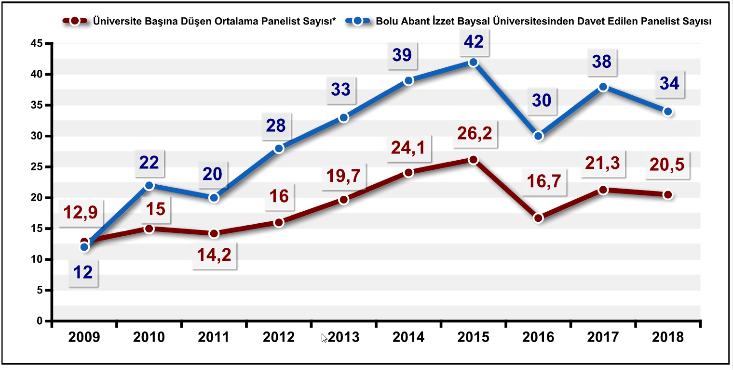
Bolu Abant İzzet Baysal Ü.. Panelist Sayısı (Son 10 Yıl)
Farklı Panelist Sayısı
Üniversite Sayısı
*

Slide 42
Fikri Ürün Bildirim Formu
Gelişme raporu veya en geç sonuç raporu ile birlikte
Fikri ürünün niteliği, hak sahipliği durumu ve oranları
Tescil veya koruma başvurusu için 3 ay (GYK kararıyla en fazla 1 yıl) süre
Sonuç raporu ile gönderilmesi zorunlu
Yürütücüden yazılı teyit alınır
GYK gündemine taşınır
Yararlı olduğu kanısı oluşursa
Başkanlık Oluru alınır
Konu TTO Başkanlığına iletilir
Bu süre içinde başvuru yapılmazsa
Birden fazla fikri ürün çıkması durumunda her bir fikri ürün için ayrı Fikri Ürün Bildirim Formu doldurulur.
42

Slide 43
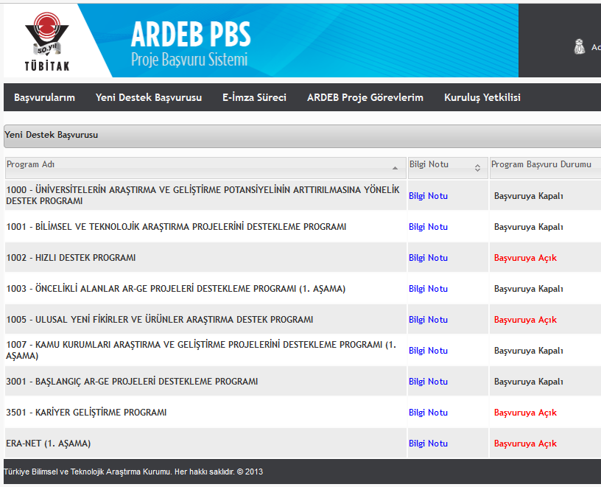
Yenilikler
E-imza ile Başvuru
Değerlendirme Ölçütlerinde Değişiklik
Yeni Sorular
Başvuru Formlarında Revizyon
Proje disiplinler arası çalışma içeriyor mu?
Araştırmanın çevreye doğrudan veya dolaylı olası zararlı etkisi söz konusu mu?
https://ardeb-pbs.tubitak.gov.tr/pb/basvuruProgramlari.htm
43

Slide 44
Yenilikler - Esneklik
Bütçe Kalemleri Arasında Aktarım
Kotalar
Bursiyer Değişiklikleri
Yurt Dışı Saha Çalışması
Emekliler
44

Slide 45
Yenilikler
Burs Limitleri Artırıldı!
Eski
Yeni
BİDEB
Lisans Öğrencisi
Yüksek Lisans Öğrencisi
500 TL/ay
+ %50
750 TL/ay
2.200 TL/ay
+ %36
3.000 TL/ay
+500 TL/ay
Doktora Öğrencisi
2.500 TL/ay
+ %40
3.500 TL/ay
+1.000 TL/ay
Doktora Sonrası Araştırmacı
2.800 TL/ay
+ %60
4.500 TL/ay
+1.500 TL/ay
Yüksek Lisans Öğrencisi
(Ücretli Çalışıyor ise)
550 TL/ay
400 TL/ay
+ %38
Doktora Öğrencisi
(Ücretli Çalışıyor ise)
650 TL/ay
500 TL/ay
+ %30
45

Slide 46
Yenilikler
Puanlama Sistemi Değişti!
Kriteri Karşılama Düzeyi | Puan Değeri | Tanım
İyi | 6 | Proje önerisi ilgili kriteri tüm boyutlarıyla karşılamaktadır. Eksiklik yok denecek kadar azdır.
 | 5 | Proje önerisi ilgili kriteri iyi derecede karşılamaktadır. Önerinin kabul edilebilir seviyede eksiklikleri bulunmaktadır.
Geliştirilebilir | 4 | Proje önerisi ilgili kriteri genel hatlarıyla karşılamakla birlikte, önerinin iyileştirme ve geliştirmeye açık noktaları bulunmaktadır.
 | 3 | Proje önerisi, ilgili kriteri orta derecede karşılamaktadır. Öneride iyileştirilmesi ve geliştirilmesi gereken önemli hususlar bulunmaktadır.
Yetersiz | 2 | Proje önerisi ilgili kriteri yeterli derecede karşılamamaktadır. Öneride önemli eksiklikler bulunmaktadır.
 | 1 | Proje önerisi ilgili kriteri karşılamamaktadır. Proje önerisinde ciddi eksiklikler/zayıflıklar söz konusudur.
46

Slide 47
Yenilikler
Değerlendirme Kriterleri Güncellendi!
1001
Özgün Değer
Yöntem
Proje Yönetimi
Yaygın Etki
COST
Özgün Değer
Yöntem
Proje Yönetimi
Yaygın Etki
1002
Önemi ve Özgün Değeri
Amaç ve Hedefleri
Yöntem
Proje Yönetimi
Yaygın Etki
1003
Özgün Değer
Yöntem
Proje Yönetimi, Ekip ve Araştırma Olanakları
Çağrı Programı Hedeflerine Katkı
Yaygın Etki
1005
Ulusal Kazanım
Amaç ve Hedefler
Yenilikçi Yönü
Yöntem
Proje Yönetimi
Yaygın Etki
1007
Ar-Ge Niteliği
Yöntem
Yapılabilirlik
Bütçenin Uygunluğu
3501
Kariyer Geliştirme Potansiyeli
Özgün Değer
Yöntem
Proje Yönetimi
Yaygın Etki
İkili İşbirliği
Bilimsel İşbirliği
Özgün Değer
Yöntem
Proje Yönetimi
Yaygın Etki
47

Slide 48
Yenilikler
ERC Projesi Tamamlayan, TÜBİTAK Bilim Ödülü veya TÜBA Akademi Ödülü Alan Araştırmacılar Kotaya Dahil Değil!
https://erc.europa.eu/
48
Notes:
Bilim ödülü alan veya “ERC Baş Araştırmacı Geliştirme Programı” kapsamında destek alarak projesini sonlandırmış olanların, projelerde görev alabilme limitlerinin dışında tutulmasına karar verildi.

Slide 49
Yenilikler - Katılımcılık
Süreçlerde Görev Alanlar
GYK
Üyeleri
DK
Üyeleri
ÇPDK
Üyeleri
Panelistler
Moderatörler
Gözlemci Panelistler
İzleyiciler
49
Notes:
GYK: Grup Yürütme Kurulu
DK: Danışma Kurulu
ÇPDK: Çağrılı Programlar Danışma Kurulu

Slide 50
Yenilikler - Şeffaflık
TÜBİMER
Süreç Yönetimi
Yıl Sonunda Teşekkür
Görüş, öneri ve itirazların çevrimiçi TÜBİTAK'a iletilmesi
Projenin hangi aşamada olduğunun görülebilmesi
Panelistler/Dış Danışmanlar
Üniversiteler başta olmak üzere tüm paydaşlar
İstatistikler
İstatistiklerin web sayfası üzerinden periyodik olarak paylaşılması
Gözlemci Panelistlik:
Proje değerlendirme tecrübesi
7 yılda 2.122 gözlemci panelist (2012-2018)
https://tubimer.tubitak.gov.tr
50

Slide 51
Araştırmacı Bilgi Sistemi (ARBİS)
Tüm Araştırmacılar için Tek Adres
arbis.tubitak.gov.tr
YÖKSİS Entegrasyonu Tamamlandı!
51

Slide 52
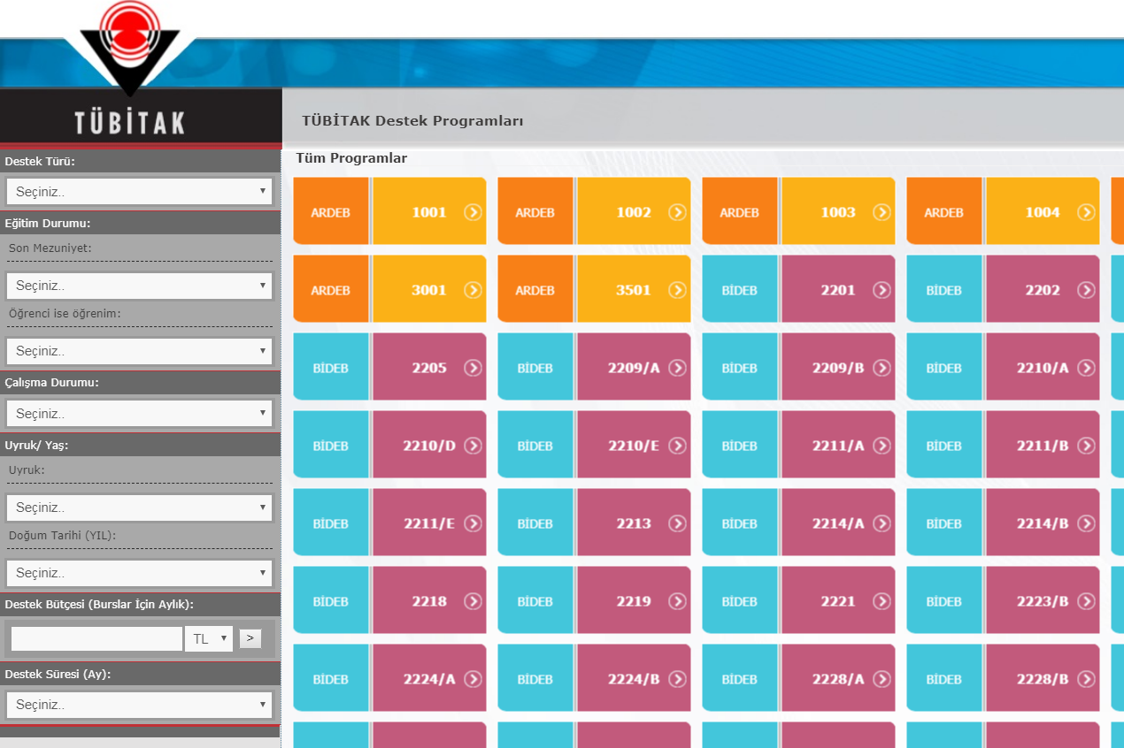
TÜBİTAK Başvuru Sihirbazı
Hangi Destek Size Daha Uygun?
sihirbaz.tubitak.gov.tr
52

Slide 53
Sosyal Medya
Bizi Takip Edin!
@tubitak
@tubitak
@tubitaktv
@tubitak
53

Slide 54
Teşekkür Ederim

